Slide 1



The World of natural Medicine
Grupo 5: Capstone: 009D
Carlos Leufuman
Nicolas Torrejón
Francisco San Martin

Slide 2



Problematica
Falta de fácil acceso a productos natural
Falta de conocimiento de los productos naturales

Slide 3

Solución y justificación
Aplicación Web
Ecommerce

Slide 4

Competencias Relación con Proyecto Atp
Desarrollo Web
Python
JavaScript
Gestión de proyectos
Trabajo en equipo

Slide 5

Factibilidad El proyecto es factible
Experiencia en Desarrollo Web
Competencias necesarias
18 semanas

Slide 6

Objetivos
Toma de requerimientos del cliente
Planes de gestión del proyecto
Diseño de mockup de interfaz de usuario
Desarrollar Front-End y Back-End
Pruebas manuales
Capacitación
Manual de usuario

Slide 7

Metodología
Metodología tradicional
Necesidades y requerimientos claros

Slide 8

Plan de trabajo
Análisis (15 Días)
Diseño (5 Días)
Desarrollo (50 Días)
Pruebas (10 Días)
Implementación (10 Días)

Slide 9
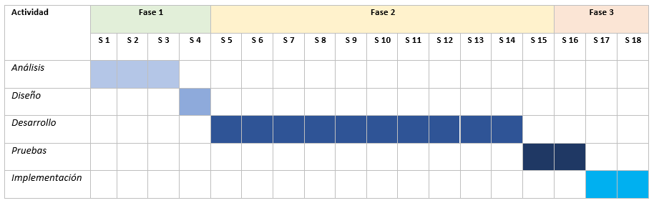
Carta GANTT

Slide 10

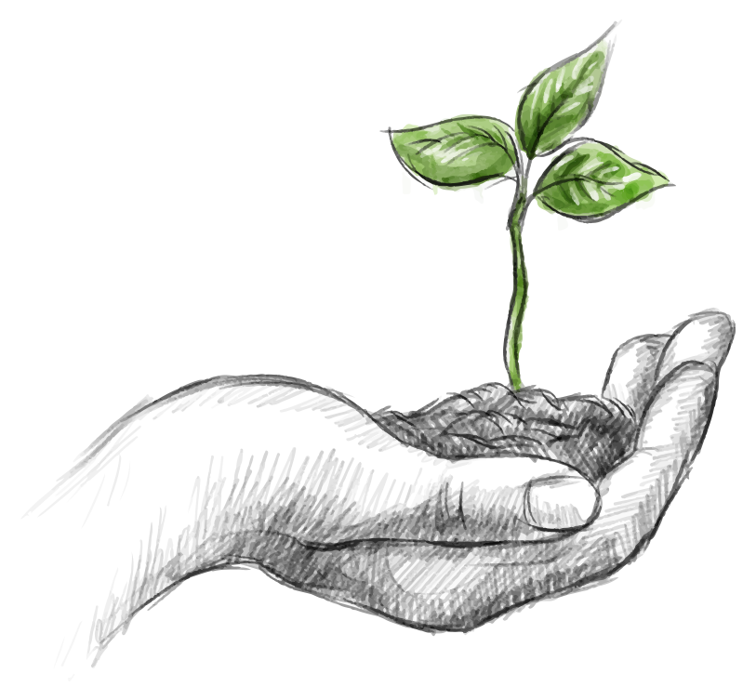
Gracias

